Slide 1
Gods geboden
Omgaan met Gods gaven (8e gebod)

Slide 2

Opening
Zingen
Psalm 62:1, 7
Bidden
Bijbellezen
Spreuken 30:1-17
Notes:
Bij de Psalm kan een keuze worden gemaakt.

Slide 3

Bijbelstudie
Bespreek de vragen bij het Bijbelgedeelte op blz. 95

Slide 4
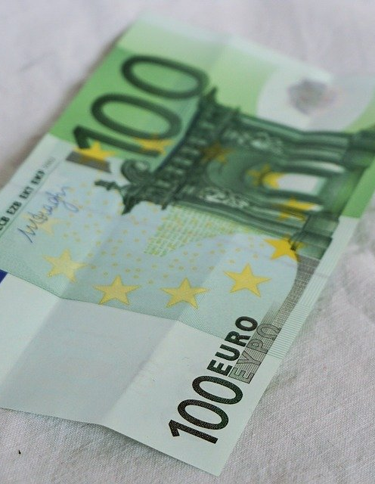
Binnenkomer
Bespreek de binnenkomer op blz. 95
Notes:
Laat een catechisant de binnenkomer op pagina 5 voorlezen.

Slide 5
Doelen
Ik weet wat er allemaal onder stelen valt.
Ik besef dat God het goede voor mij en mijn naasten op het oog heeft.
Ik kan vreugde beleven aan uitdelen (geven maakt rijk).

Slide 6
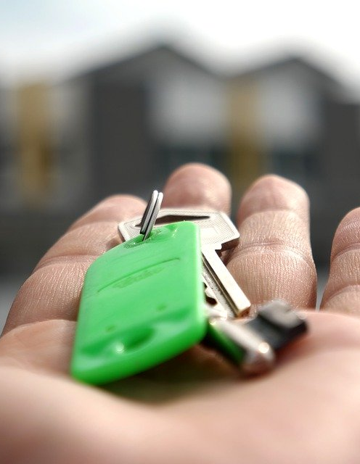
Van Wie is het?
Lees het stukje op blz. 96
Van wie is alles op deze aarde?

Slide 7
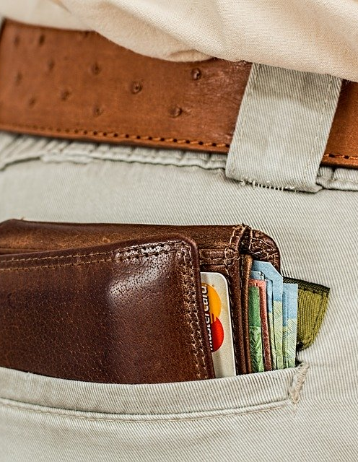
Is welvaart een zegen?
Lees het stukje op blz. 96
Is welvaart een zegen?

Slide 8
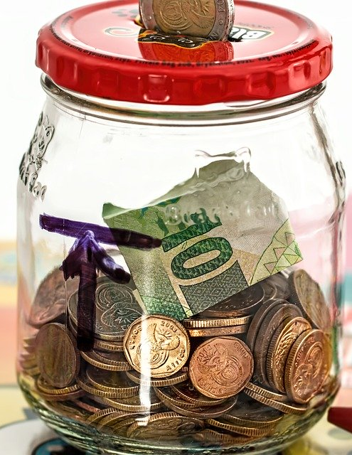
Wat verbiedt de Heere?
Lees het stukje op blz. 97
Wat verbiedt God in het 8e gebod?

Slide 9
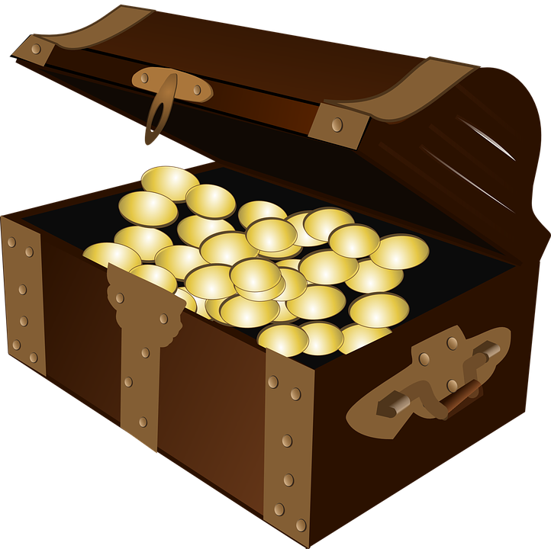
Waarom zou je stelen?
Lees het stukje op blz. 97
Wat is jouw schat?

Slide 10
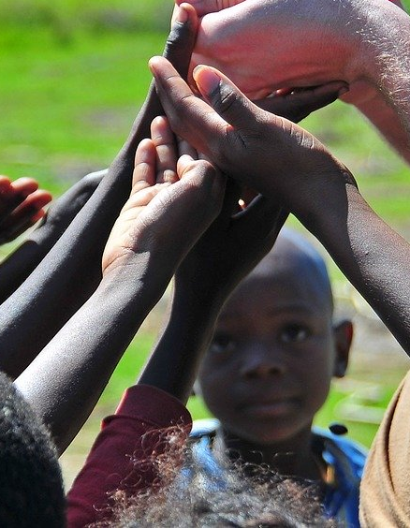
De Heere dienen als rentmeester
Lees het stukje op blz. 97
Hoe dien jij de Heere met Zijn gaven die je in bruikleen hebt?

Slide 11
Verwerkingsvragen
Bespreek de verwerkingsvragen op bladzijde 98.

Slide 12
Samenvatting
De Heere is de Eigenaar van alles, Hij geeft ons gaven in bruikleen.
Alleen als Gods gaven ons tot bekering leiden, is welvaart een zegen.
De Heere ziet alles wat wij doen met Zijn gaven.
Voor de hemelse schat moeten wij doen wat in ons vermogen ligt.
De Heere vraagt eerlijkheid, trouw en liefde in ons omgaan met Zijn gaven.

Slide 13

Huiswerk volgende keer

Slide 14

Groepsopdracht
Maak groepen van 2 (of 3 tot 5).
Schrijf op een A4: Gij zult niet stelen.
Maak twee kolommen.
Schrijf in de linkerkolom alle vormen van stelen op, die God verbiedt.
Schrijf in de rechterkolom alles op, wat God in dit gebod van ons vraagt.
Inventariseer na 5 minuten de antwoorden en bespreek deze met elkaar.

Slide 15

Alles is van God
Schrijf de drie dingen op, waaraan je het meest gehecht bent.
Schrijf eronder: Eigendom van God.
Notes:
Optie 2 – Alles is van God
Geef elke jongere een blaadje (A6 of groter).
Schrijf de drie dingen op, waaraan je het meest gehecht bent.
Geef daar 1 a 2 minuut de tijd voor.
Inventariseer de antwoorden.
Laat ze eronder schrijven: Eigendom van God.
Bespreek wat dit met hen doet, dat deze dingen het eigendom van God zijn.

Slide 16
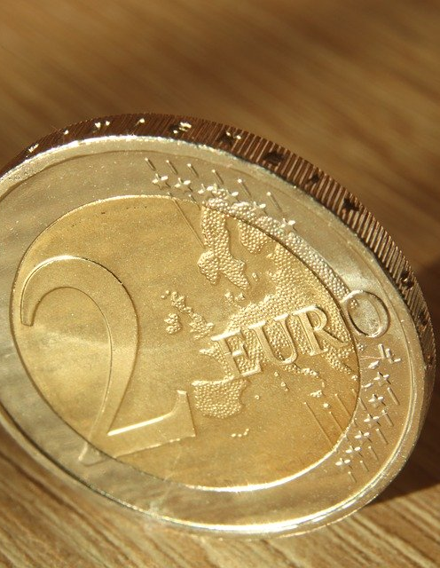
Twee euro munt
Notes:
Optie 2 – Alles is van God
Geef elke jongere een blaadje (A6 of groter).
Schrijf de drie dingen op, waaraan je het meest gehecht bent.
Geef daar 1 a 2 minuut de tijd voor.
Inventariseer de antwoorden.
Laat ze eronder schrijven: Eigendom van God.
Bespreek wat dit met hen doet, dat deze dingen het eigendom van God zijn.

Slide 17
Geven
Schrijf alles op wat je het afgelopen jaar aan de kerk en aan goede doelen hebt gegeven
Tel het bedrag op
Schrijf op wat je binnen krijgt (zakgeld, stufi, salaris, etc).
Tel het bedrag op
Hoeveel procent van je inkomen geef jij weg?
Notes:
Optie 2 – Geven
Geef elke jongere een A4.
Geef hen de opdracht om op te schrijven hoeveel ze het afgelopen jaar aan de kerk en aan goede doelen gegeven hebben.
Geef hiervoor 5 minuten.
Laat hen het bedrag optellen.
Laat ze vervolgens het bedrag opschrijven, wat ze elk jaar binnenkrijgen (zakgeld, stufi, salaris).
Laat ze ook dit bedrag optellen.
Laat hen vervolgens berekenen hoeveel procent van hun inkomen ze weggeven aan de kerk en goede doelen (giftenbedrag delen door totaalbedrag keer 100).
Ga het gesprek aan over wat ze van hun geef-percentage vinden en hoe dit zich verhoudt met dat alles van de Heere is.

